Slide 1
Приложение для заметок
Reality Fatality
Photo by Charles Forerunner on Unsplash
Notes:
© Copyright Showeet.com – Creative & Free PowerPoint Templates

Slide 2
Задачи которые мы для себя ставим
01
Приложение
Доступность в web, на телефонах, pc
Красивый дизайн
Простота
Нужные функции
Notes:
© Copyright Showeet.com – Creative & Free PowerPoint Templates

Slide 3
Общее
Photo by Charles Forerunner on Unsplash
Notes:
© Copyright Showeet.com – Creative & Free PowerPoint Templates

Slide 4
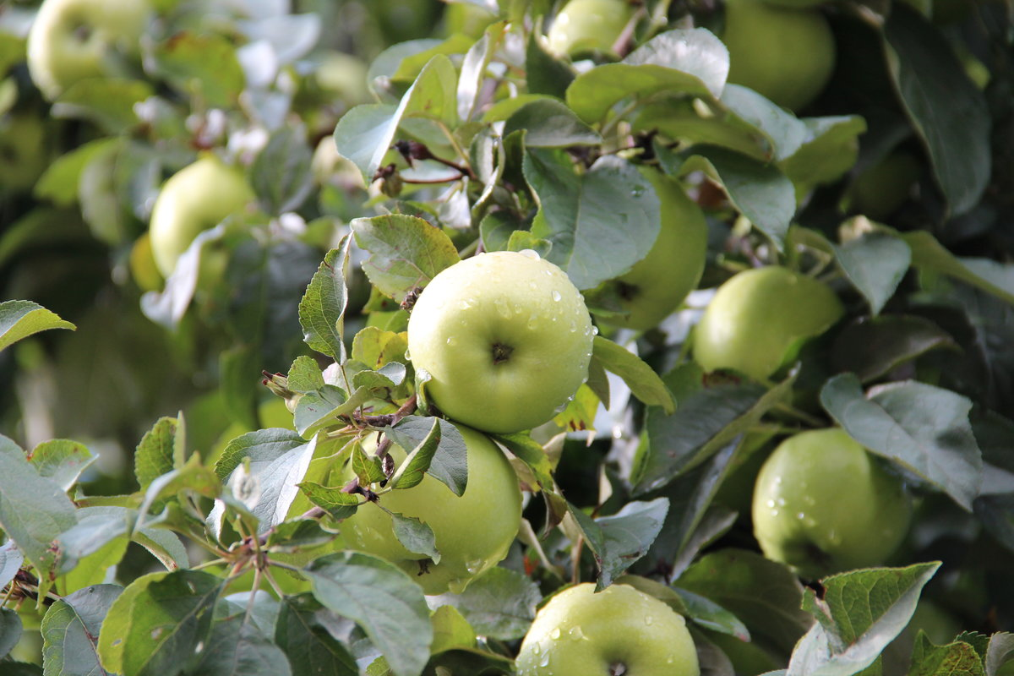
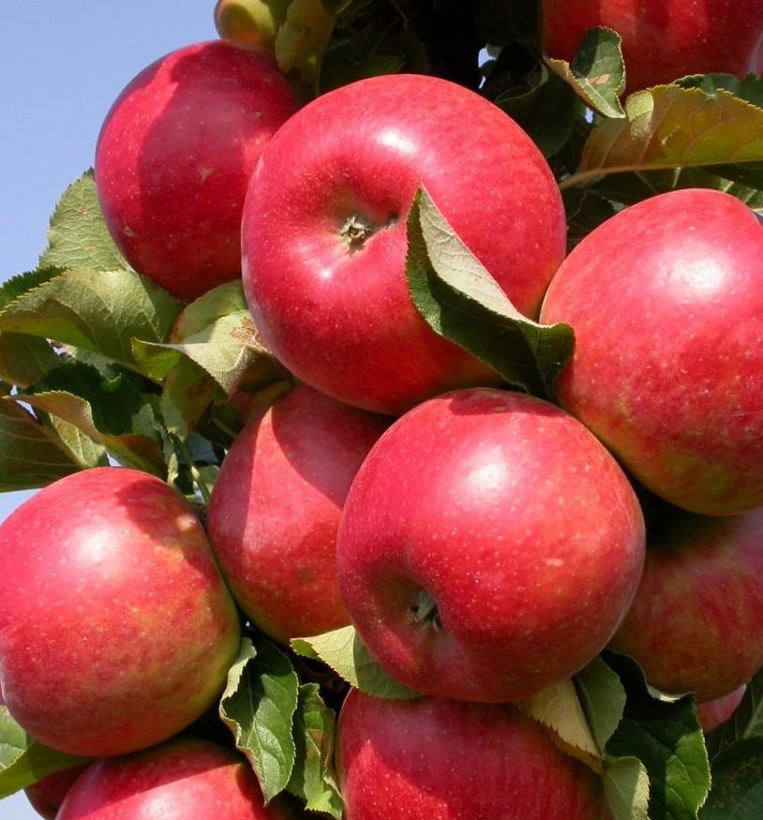
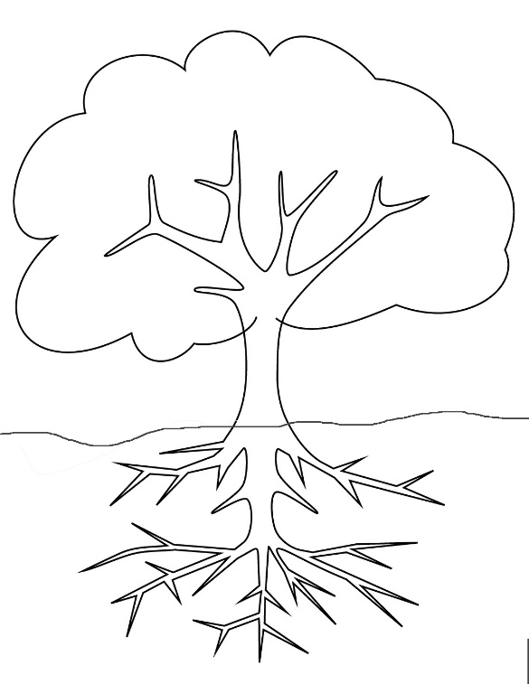

Слияние с природой
Notes:
© Copyright Showeet.com – Creative & Free PowerPoint Templates

Slide 5
Делая из хаоса порядок.
Артемий лебедев
Notes:
© Copyright Showeet.com – Creative & Free PowerPoint Templates

